Slide 1

ระบบคุยตอบโต้อัตโนมัติ

Slide 2
Hotword Detection
Hotword Detection คือการตรวจจับคำพูดเสียง เพื่อทำหน้าที่ในการเรียกใช้ฟังก์ชั่น callback ที่กำหนดไว้ ซึ่งโดยส่วนใหญ่แล้วฟังก์ชั่น callback จะทำหน้าที่เป็น speech recognition (การแยกแยะเสียงพูด) เพื่อรับคำสั่งจากผู้ใช้งาน
ตัวอย่าง Hotword Detection เช่น OK Google, Hey Siri, Alexa

Slide 3

Snowboy Hotword Detection
คือ API ในการทำ Hotword Detection ที่ใช้เทคนิคของ AI (Artificial Intelligence) ในการตรวจจับลักษณะเสียงว่าตรงกับ Hotword ของเราที่เราตั้งไว้หรือไม่ เพื่อเรียกใช้ฟังก์ชั่น callback ที่กำหนดไว้

Slide 4
ข้อดีของ โปรแกรม Snowboy Hotword Detection คือ ใช้งานได้ฟรี และสามารถสร้างโมเดลของคำที่ต้องการได้ไม่ยาก ซึ่ง Snowboy มี library ให้ใช้ได้อยู่หลายภาษา แต่ภาษาที่เราจะใช้เขียนตัวงานเป็น Node.js

Slide 5
ขั้นตอนการทำงาน

Slide 6
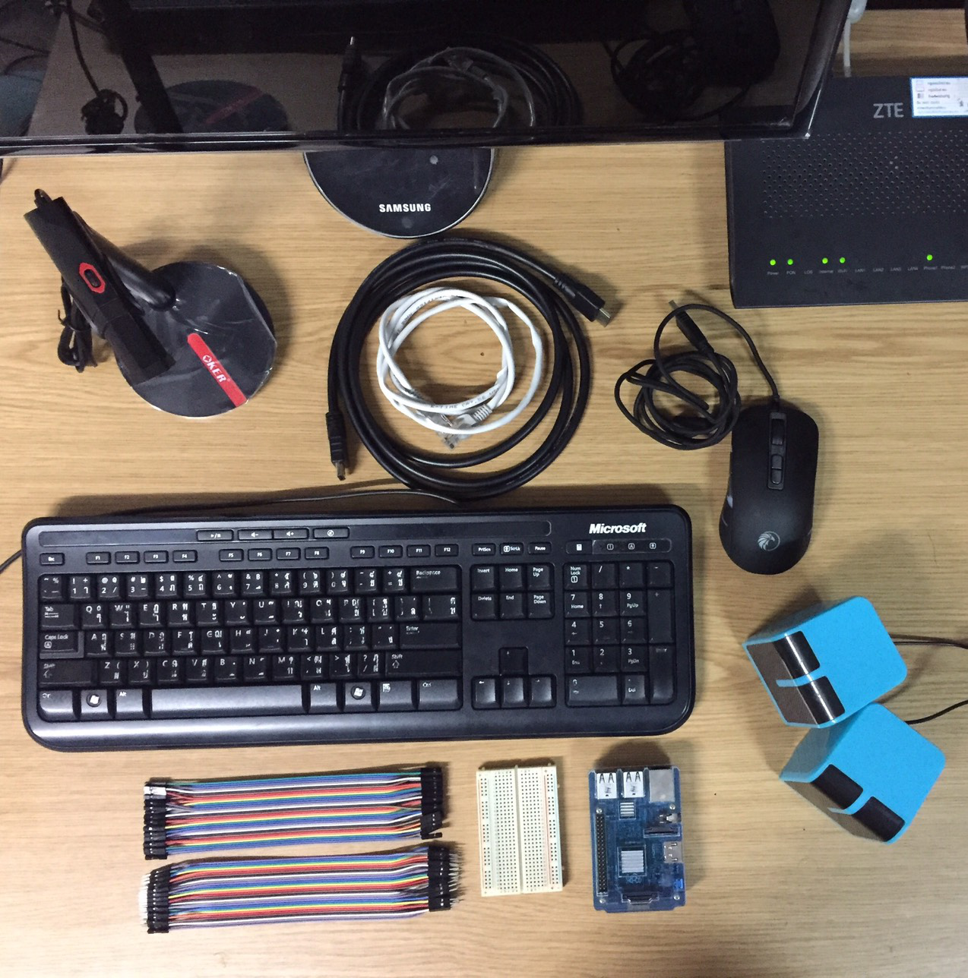
อุปกรณ์
Raspberry Pi
ลำโพง
ไมโครโฟนสาย USB
สาย HDMI
Mouse
Keyboard

Slide 7
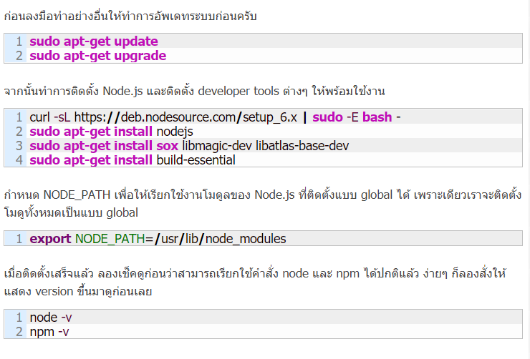
ขั้นตอนการทำงาน

Slide 8
ขั้นตอนการทำงาน

Slide 9
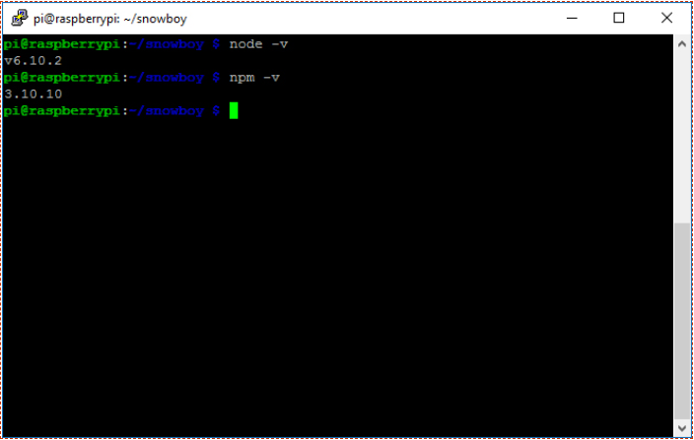
หน้าจอ Terminal

Slide 10
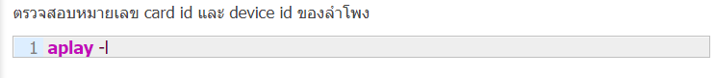
ขั้นตอนการทำงาน
ทำการ config และทดสอบลำโพงกับไมโครโฟน แต่ต้องทราบก่อนว่าทั้งลำโพงและไมโครโฟนมันต่ออยู่ที่ card id และ device id อะไร เพราะต้องใช้ทั้ง card id และ device id ตัวนี้ในการ config ในขั้นตอนถัดไป

Slide 11
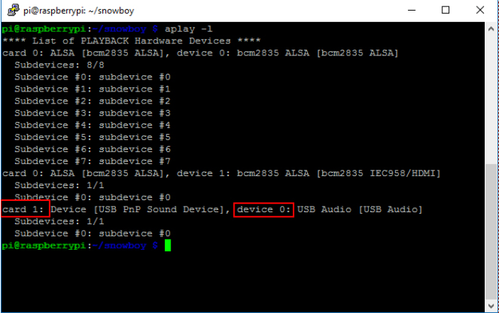
หน้าจอ Terminal
จากรูปจะเห็นว่ามี card อยู่หลายใบ ให้เลือกใช้ card id และ device id อันที่ลำโพงเราต่ออยู่

Slide 12
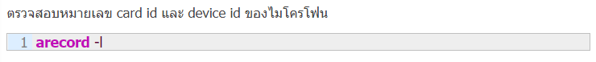
ขั้นตอนการทำงาน

Slide 13
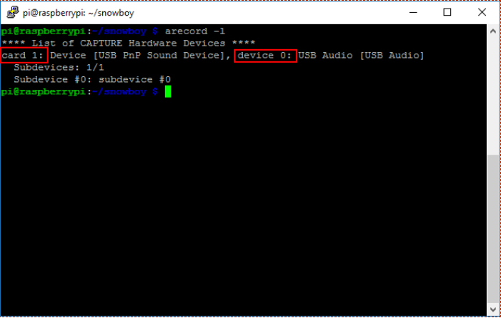
หน้าจอ Terminal

Slide 14
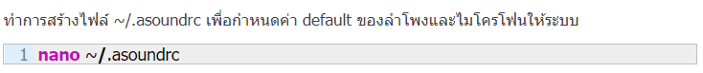
ขั้นตอนการทำงาน
พิมพ์คำสั่งตามนี้ลงไป จะเห็นว่าในช่องของ playback.pcm ซึ่งก็คือลำโพงของเรา ให้เราใส่ hw:1,0 ซึ่งเป็นหมายเลข card id , device id ในที่นี้ก็คือ card 1, device 0 และสำหรับ capture.pcm ซึ่งเป็นไมโครโฟน ให้เราใส่เป็น hw:1,0 ซึ่งก็คือไมโครโฟนจาก card 1, device 0

Slide 15
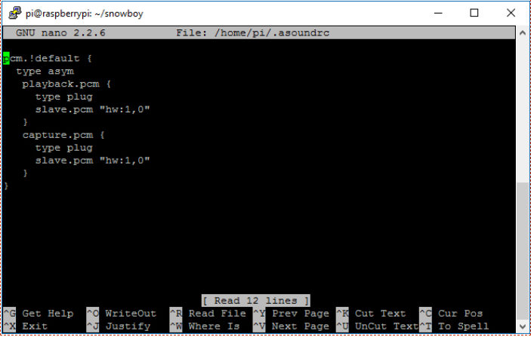
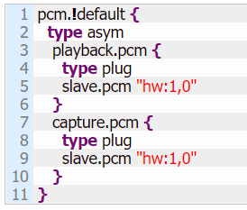
หน้าจอ Terminal

Slide 16
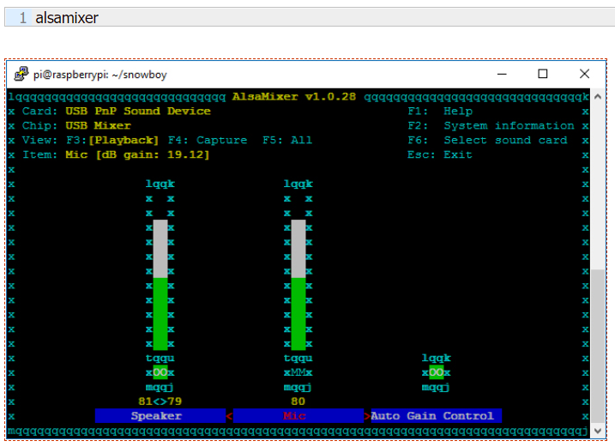
ขั้นตอนการทำงาน
สามารถปรับความดังของลำโพงและไมโครโฟนได้โดยใช้คำสั่ง alsamixer

Slide 17
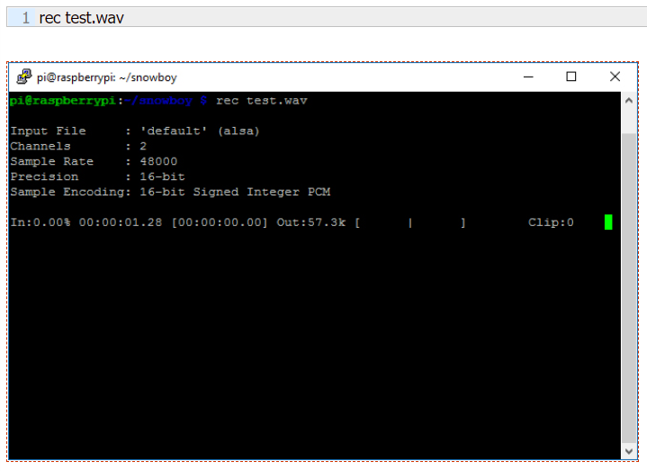
ขั้นตอนการทำงาน
ทำการทดสอบการบันทึกเสียงจากไมโครโฟน ให้สั่ง rec test.wav และพูดใส่ไมโครโฟนและถ้าต้องการหยุดให้กด CTRL+C

Slide 18
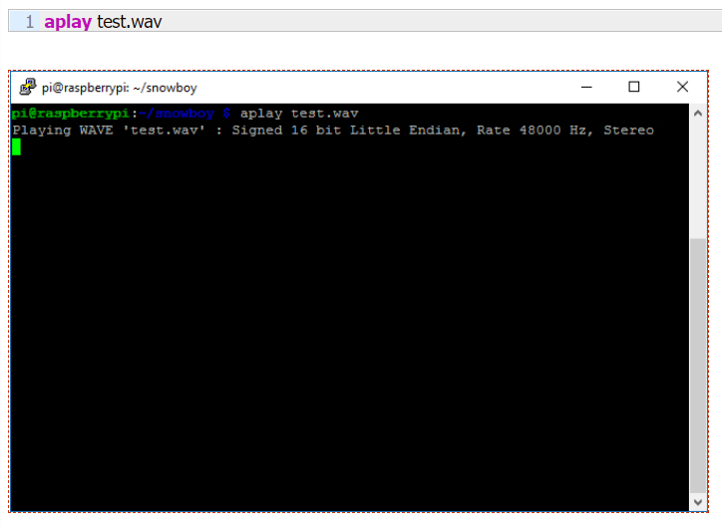
ขั้นตอนการทำงาน
ลองสั่ง play เสียงที่เราบันทึกไว้เมื่อสักครู่นี้

Slide 19
ขั้นตอนการทำงาน
ขั้นตอนถัดไปให้ทำการติดตั้ง snowboy และโมดูลต่างๆ ที่ต้องใช้งาน

Slide 20
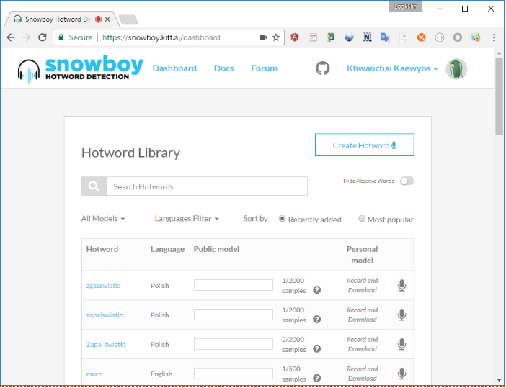
ขั้นตอนการทำงาน
การสร้างโมเดลเสียงของคำที่ต้องการ โดยให้เข้าไปที่
https://snowboy.kitt.ai/dashboard
คลิกที่ปุ่ม Create Hotword

Slide 21
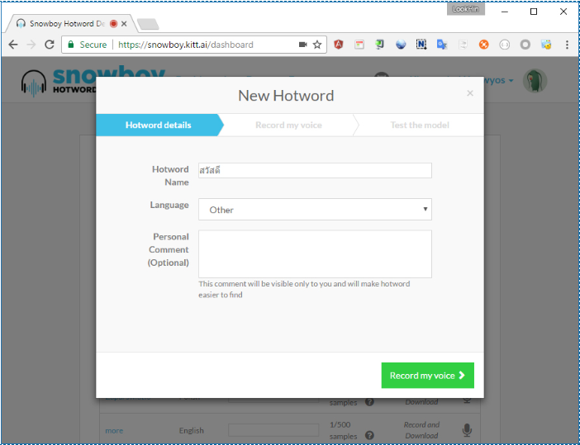
ขั้นตอนการทำงาน
ตั้งชื่อและเลือกภาษาให้เรียบร้อย แต่ระบบยังไม่มีภาษาไทยให้เลือก
จึงเลือกเป็น Other ไปก่อน

Slide 22
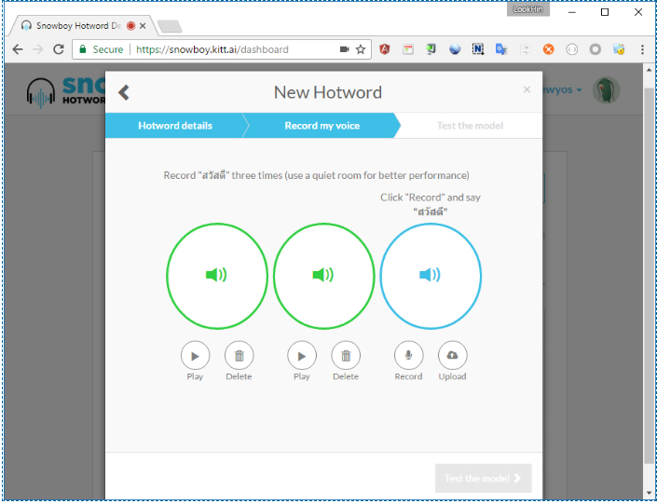
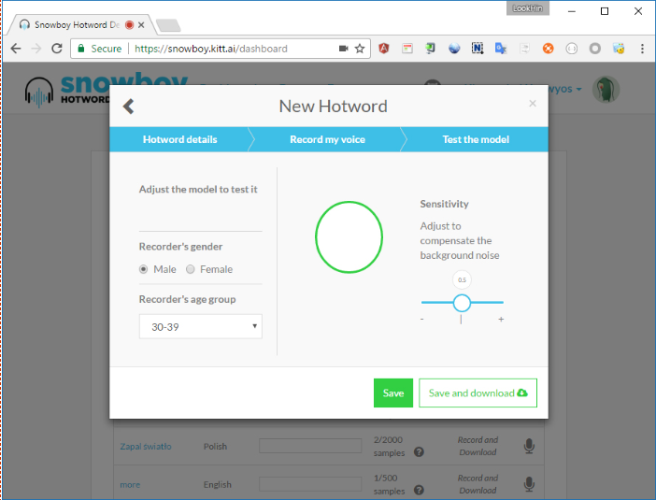
ขั้นตอนการทำงาน
ทำการบันทึกเสียง และทดสอบเสียง

Slide 23
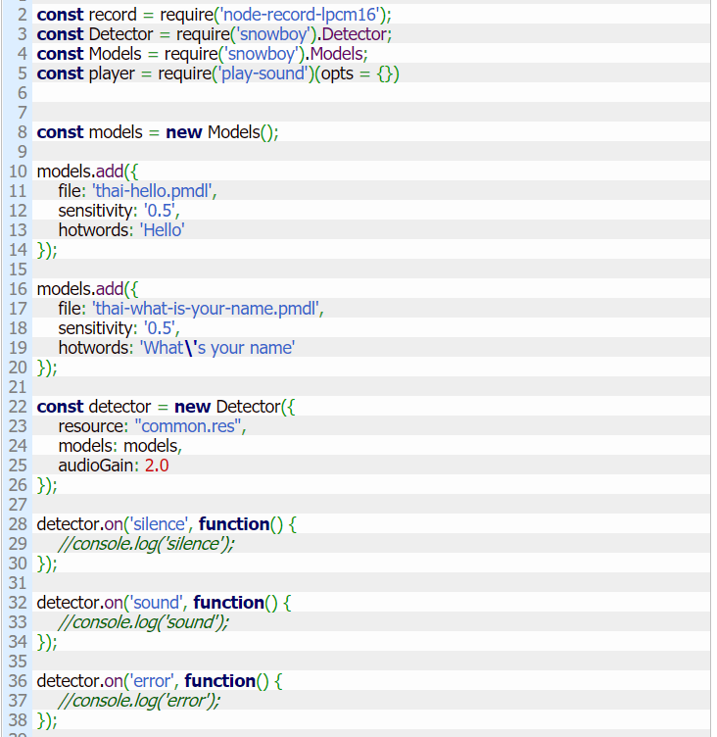
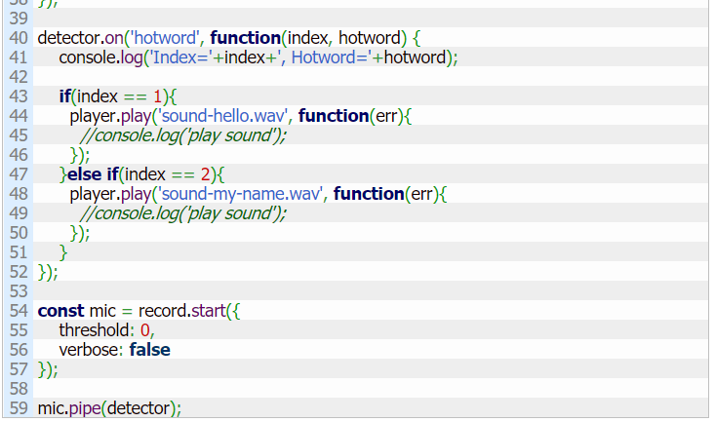
ขั้นตอนการทำงาน
Snowboy.js

Slide 24
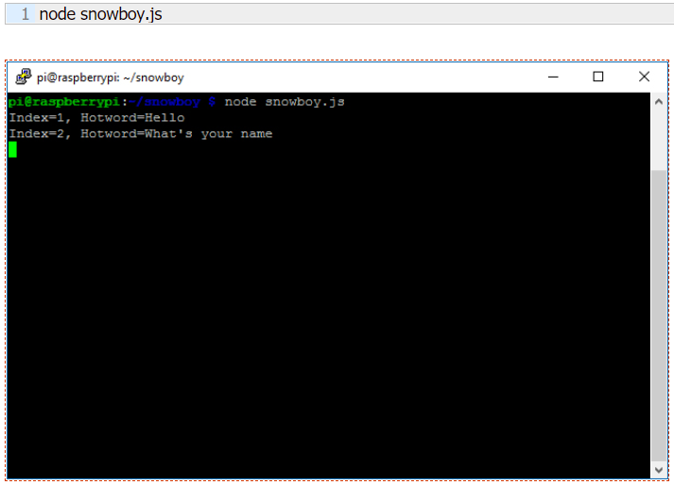
ขั้นตอนการทำงาน
เรียบร้อยแล้วครับ ให้สั่งรัน node snowboy.js และพูดคำสั่งที่เราตั้งไว้ได้เลยครับ

Slide 25
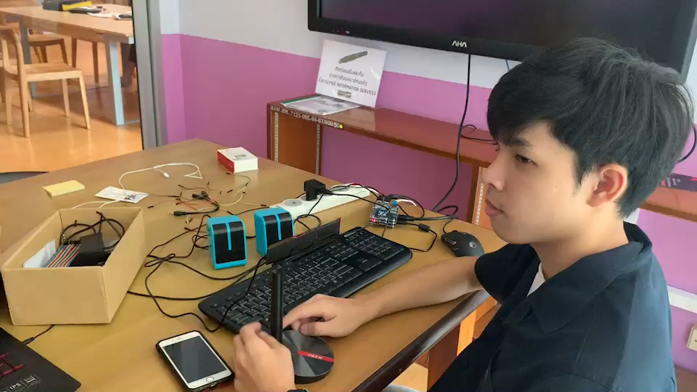
คลิปตัวอย่างการทดสอบระบบ

Slide 26
รายชื่อสมาชิกในกลุ่ม
1. นายธนานนท์ คำวัน 5904062630241
2. นายธนดล พุ่มเฉี่ยว 6004062620099
3. นางสาว ฐิติชญา จิตสบาย 6004062630086
4. นาย ณัฐวุฒิ เฉลยอาสน์ 6004062630175

